Slide 1
Web技術基礎 第6回
宇田 隆哉(A)
岩下 志乃(B)

Slide 2
第2章 HTML
CSSにおけるidとclass
HTTP
HTML5
….…………………………… p.77
….…………………………… p.80
….…………………………… p.87

Slide 3
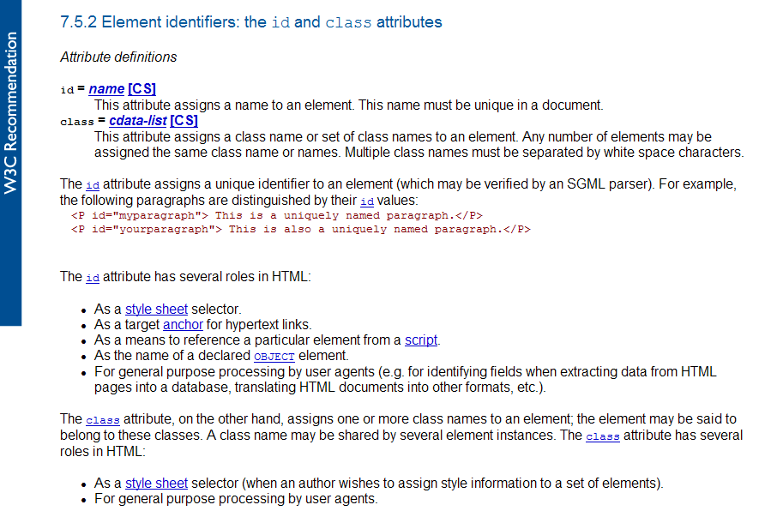
CSSにおけるidとclass
idとclass：HTMLタグに名前を付けるために用いる
http://www.w3.org/TR/html401/struct/global.html#h-7.5.2

Slide 4
classとidの違いと使い方
id
同一のidは同じHTML文書中に1回しか使用できない
一意に指定したいデザインのために使用するとよい
class
同一のclassは同じHTML文書中に複数回使用できる
同じデザインにしたいものが複数箇所あるときに使用するとよい

Slide 5
classとidを使用したスタイル指定の例
ex6.html
<table>
<tr>
<th>時限／曜日</th><th class="day">月</th><th class="day">火</th>
<th class="day">水</th>
</tr>
<tr>
<th class="time">1時限</th><td>国語</td><td id="web">Web技術基礎</td><td>化学</td>
</tr>
<tr>
<th class="time">2時限</th><td>英語</td><td>数学</td><td>日本史</td>
</tr>
<tr>
<th class="time">3時限</th><td>物理</td><td>生物</td><td>世界史</td>
</tr>
</table>
時限／曜日
月
火
水
1時限
国語
Web技術基礎
化学
2時限
英語
数学
日本史
3時限
物理
生物
世界史

Slide 6
スタイルシートにおけるclassとid
ex6.css
th.day {
color: blue;
background-color: #a0a0ff;
}
th.time {
color: red;
background-color: #ffa0a0;
}
td#web {
color: green;
background-color: #a0ffa0;
}
classは「.」で，
idは「#」で指定する．
時限／曜日
月
火
水
1時限
国語
Web技術基礎
化学
2時限
英語
数学
日本史
3時限
物理
生物
世界史

Slide 7
HTTP
HTTP (HyperText Transfer Protocol)
Webページの内容をWebサーバから取得する際に用いられる通信プロトコル（規約）
要求(request)
/dataの下にあるtest.htmlを見せて
_
X
Webブラウザ
HTTP
www.hoge.ne.jp/data/test.htmlの内容を送る
SERVER
www.hoge.ne.jp
応答(response)
HTTPは，通信接続を待つ側であるサーバ（Webサーバ）と通信接続を要求する側であるクライアント（Webブラウザ）によるリクエスト／レスポンスプロトコル

Slide 8
HTTPの仕様
HTTPリクエスト
リクエスト行
付加情報
HTTPレスポンス
ステータス行
付加情報
返送オブジェクト
WebブラウザからWebサーバに送られる要求
WebサーバがWebブラウザに返す応答
クライアントからサーバへのHTTPリクエストと
サーバからクライアントへのHTTPレスポンスに分けられる

Slide 9
HTTPリクエストの例
Windows10のMicrosoft EdgeからlocalhostのWebサーバにアクセスした
（http://localhost/index.htmlを要求）ときの内容
GET /index.html HTTP/1.1
Accept: text/html, application/xhtml, image/jxr, */*
Accept-Encoding: gzip, deflate
Accept-Language: ja-JP
Connection: Keep-Alive
Host: localhost
User-Agent: Mozilla/5.0 (Windows NT 10.0; Win64; x64) AppleWebKit/537.36 (KHTML, like Gecko) Chrome/46.0.2486.0 Safari/537.36 Edge/13.10586
リクエスト行
付加情報

Slide 10
HTTPレスポンスの例
ステータス行
HTTP/1.1 200 OK
Date: Tue, 06 Dec 2016 09:33:10 GMT
Server: Apache
Last-Modified: Tue, 06 Dec 2016 09:32:50 GMT
ETag: "90c0b-ff-542fa167b7480"
Accept-Ranges: bytes
Content-Length: 255
Keep-Alive: timeout=15, max=100
Connection: Keep-Alive
Content-Type: text/html
返送オブジェクト
<!DOCTYPE HTML PUBLIC "-//W3C//DTD HTML 4.01//EN">
<html>
<head>
<meta http-equiv="Content-Type" content="text/html; charset=utf-8">
<title>Web技術テストページ</title>
</head>
<body>
<p>この内容はテストです</p>
</body>
</html>
付加情報

Slide 11
HTTPレスポンス
ステータス行
HTTPレスポンスの1行目に送信されるもの
HTTPリクエストの成功や失敗などを示す番号を返す
HTTPバージョン ステータスコード 理由
例）HTTP/1.1 200 OK
よく現れるステータスコード
ステータスコード | 理由 | 意味
200 | Document Follows | リクエスト成功
403 | Forbidden | そのオブジェクトはアクセス禁止
404 | Not Found | そのオブジェクトはWebサーバ上に無い

Slide 12
MIMEタイプ（付加情報のひとつ）
MIMEタイプ：応答するコンテンツの種類
Webブラウザによってファイルの種類を判断する方法が異なる
Webサーバが返すMIMEタイプから判断するブラウザ
ファイルの拡張子（.htmlなど）で判断するブラウザ
MIMEタイプから判断するブラウザ
送られてきたのはHTML文書だな！
_
X
Web
ブラウザ
SERVER
送られたMIMEタイプ：
Content-Type: text/html
※教科書p.86に，主なMIMEタイプとファイルの種類の対応がある

Slide 13
HTML5
HTML5: 2014年に正式勧告された新しいバージョンのHTML
HTML4.01との違い
DOCTYPE宣言の違い
文書構造を明確化するタグの追加
<figure>要素による図の挿入
<audio><video>要素によるマルチメディアの提供
W3Cの方針
変更：a要素のtarget属性を推奨 など
変更なし：文書の装飾はCSSで扱う，frameの削除 など

Slide 14
サーバへのアクセス確認（再掲）
レポートを提出するサーバへのアクセス確認
講義用moodleサイト一番下にある「レポート課題」のページへ移動
「レポート提出期限と提出方法」のページにある 「課題提出先サーバ」をメモしておく
「課題のアップロード方法」に従って，サーバへのアクセスを確認
WinSCPが入っていない人
管理者権限でインストールしてください．
アクセスできなかった人
TAもしくは教員に相談してください．
14

Slide 15
レポート0
中身はなんでもよい
レポート0を提出しても加点しない
レポート0を期限までに提出しないと減点する
「提出」とは，指定されたURLでWebブラウザから正しくアクセスできるかどうかであり，アップロードしたかどうかや，教員の元にファイルが届いたかどうかではない
ファイル名は「report0.html」とすること
トップページからリンクする必要はない
提出期限：5/22（水）昼12:00
15

Slide 16
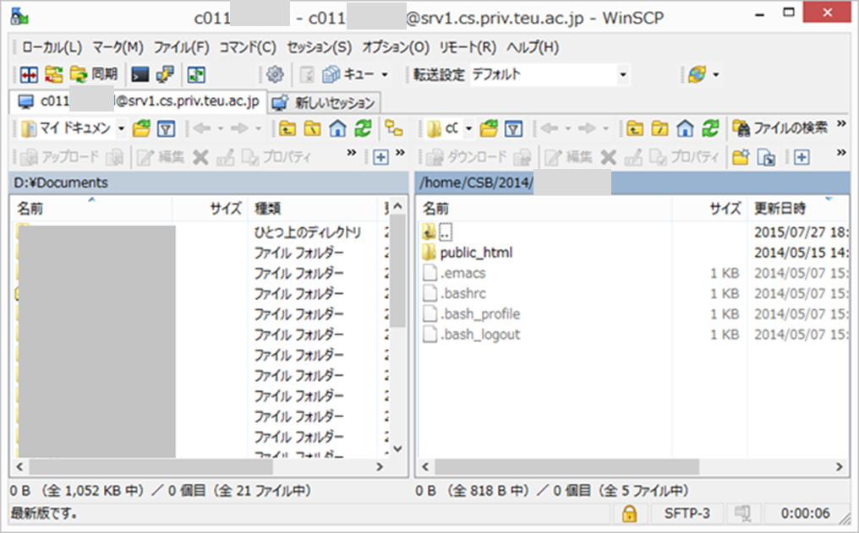
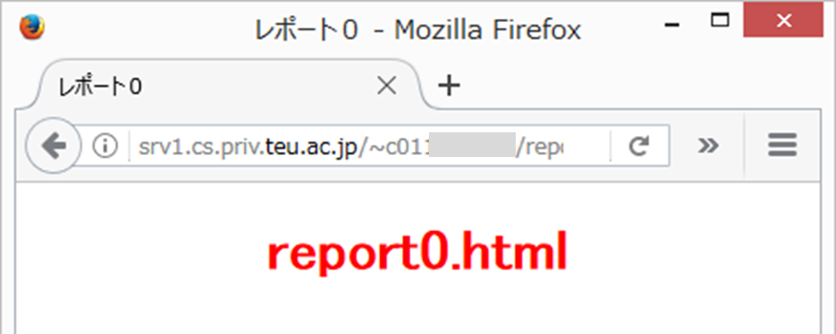
レポート0の提出確認
①ドラッグ＆ドロップでreport0.htmlをpublic_htmlフォルダ内にコピー
/home/CSB/20XX/c011XXXXxx/public_html/
②ブラウザでURL
http://srv1.cs.priv.teu.ac.jp/~c011XXXXxx/report0.html
を開く
自分のアカウント名
自分のコンピュータ側
サーバ側
③提出内容が表示されていればOK
16
Notes:
16

Slide 17
サーバのディレクトリ構造とURLの関係
Webサーバ（srv1.teu.ac.jp）のディレクトリ構造例
home
CSB
2018
Webサーバに対して，http://srv1.teu.ac.jp/~c0118999ab/
へのアクセスがあったら，ユーザc0118999abのpublic_htmlフォルダへアクセスする
c0118999ab
WebページのURL
public_html
http://srv1.teu.ac.jp/~c0118999ab/report0.html
report0.html
image
http://srv1.teu.ac.jp/~c0118999ab/image/image.gif
image.gif
17

Slide 18
レポート2
講義用ページの「第2回課題見本」に対して次の変更をしなさい
【条件】
表示される画像の直後で改行されるようにしなさい
表示されているリストの「1つ目の項目の下にぶらさがる項目」が，1つ目の項目の下にぶらさがる（入れ子になる）ように変更しなさい
妥当な(Valid)XHTMLにしなさい ※今回はHTML4.01準拠で作成する．第9回にXHTML 1.0 strict 準拠に修正する方法を説明する．

Slide 19
レポート3（出題完了）
レポート3に用いられているCSSファイル
（report3.css）に変更を加えよ
bodyに関するスタイルを1つ追加せよ
タグh1, h2に関するスタイルを好きなように変更・追加せよ（それぞれ２つ以上）
テーブルに関するスタイルを好きなように変更・追加せよ （３つ以上）
--- ここまで前回の内容 ---
現状のレポート3のHTMLに，idを2つ以上，classを2つ以上追加し，追加したidとclassに対するスタイルをCSSファイルに追加せよ．

